Slide 1


JavaScript Пестунов Андрей Игоревич заведующий кафедрой информационных технологий Лекция 1.1. Введение в JavaScript

Slide 2
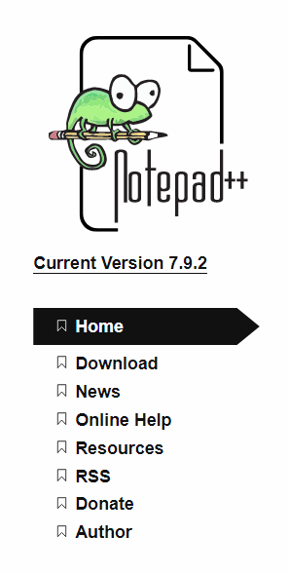
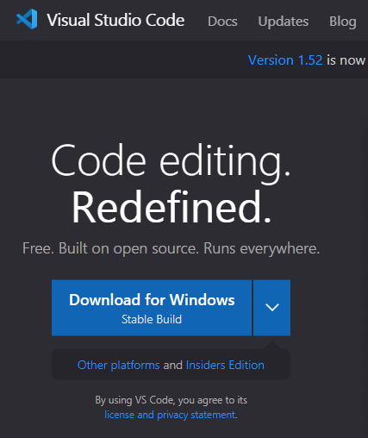
где набирать код?
notepad-plus-plus.org
code.visualstudio.com

Slide 3
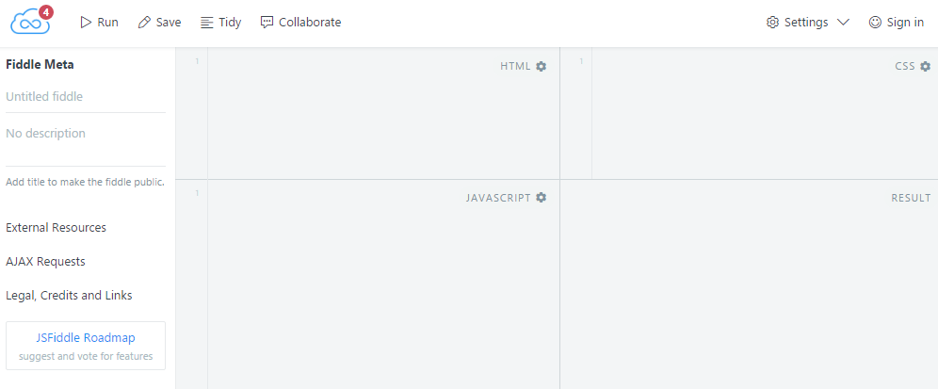
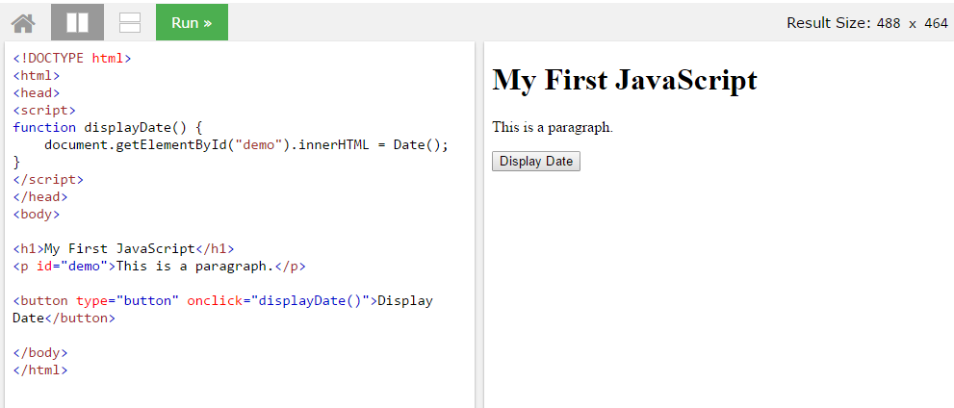
онлайн-редакторы
jsfiddle.net
w3schools.com/html/
tryit.asp?filename=tryhtml_intro

Slide 4



базовая архитектура web-приложений
Front-End (клиент)
Back-End (сервер)
База данных
MS SQL, MySQL, Oracle, …
Серверная технология
PHP, JSP/Servlet, ASP, …

Slide 5
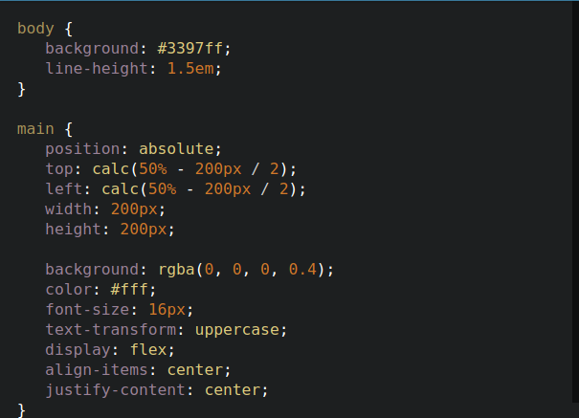
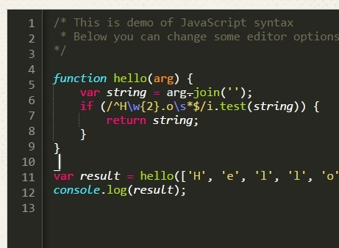
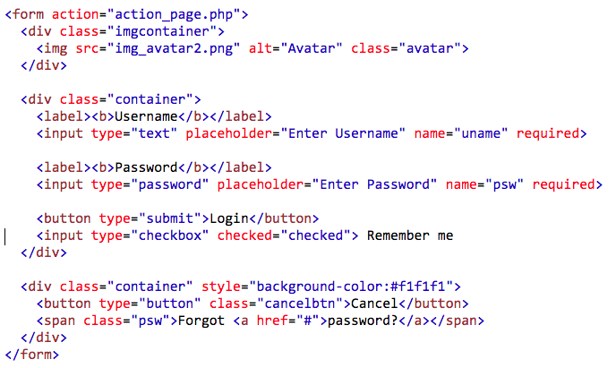
парадигма программирования MVC
MODEL – VIEW – CONTROLLER
МОДЕЛЬ – ПРЕДСТАВЛЕНИЕ – ПОВЕДЕНИЕ
Данные
Внешний вид
Действия

Slide 6
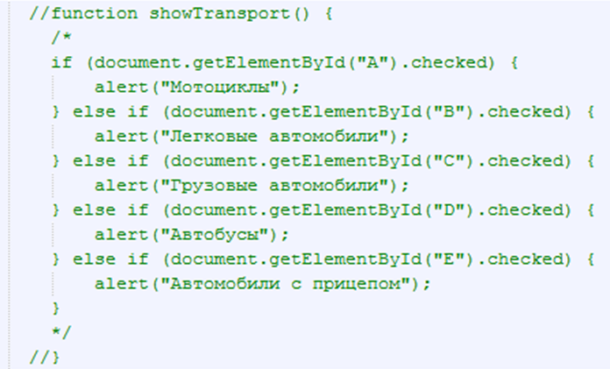
javascript – это c-подобный язык
C-подобный язык – это язык, синтаксис
которого напоминает язык C.
C/C++, PHP, Java, C#, JavaScript, …

Slide 7
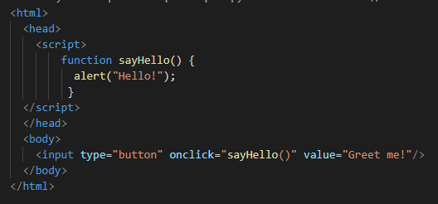
тег <script>

Slide 8
привязка функции к событию
Функции JavaScript следует привязывать к различным событиям HTML-форм и они будут вызываться.
Например, можно указать, что функцию следует вызвать при загрузке страницы, при щелчке клавишей мыши, при изменении значения в некотором поле и т.д.
Для этого необходимо создать функцию (внутри тега <script>) и указать, при каком событии ее вызывать.

Slide 9
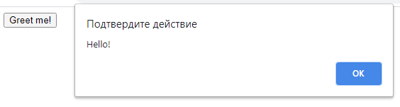
событие onclick
Событие onclick есть практически у всех элементов
Привязываем функцию к событию «onclick»

Slide 10
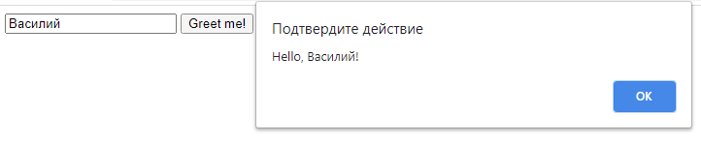
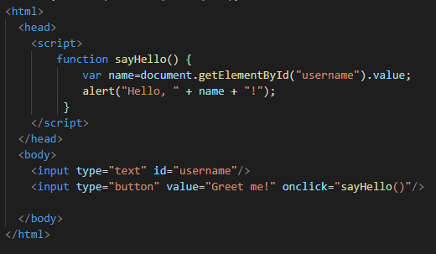
селектор getelementbyid

Slide 11


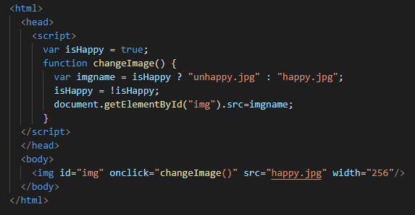
пример 1. чередование картинки по клику
Флажок указывает на текущее изображение
Вначале устанавливается изображение «Happy»
Переменная

Slide 12
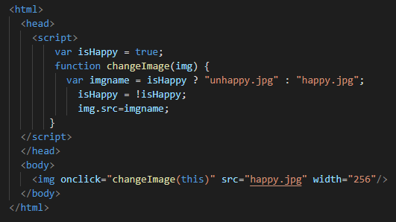
пример 1 (модификация). используем this
При передаче его в функцию можно обратиться к любому атрибуту, не прибегая к использованию метода getElementById()
«this» хранит в себе поле со всеми атрибутами

Slide 13
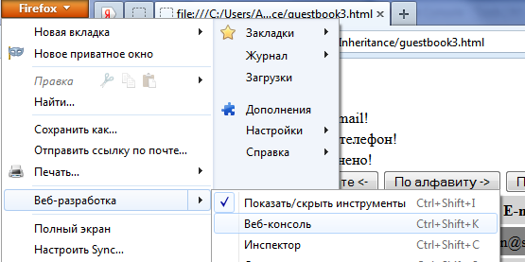
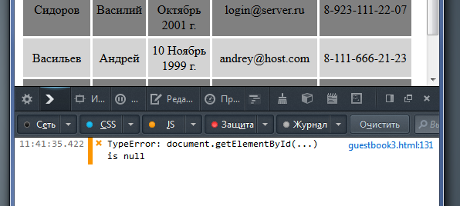
отладка javascript-программ в firefox

Slide 14
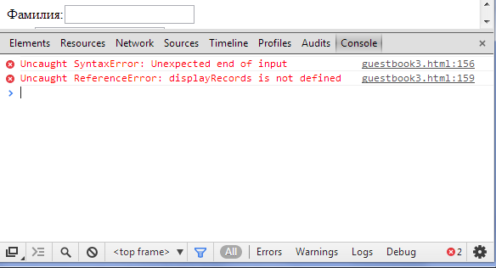
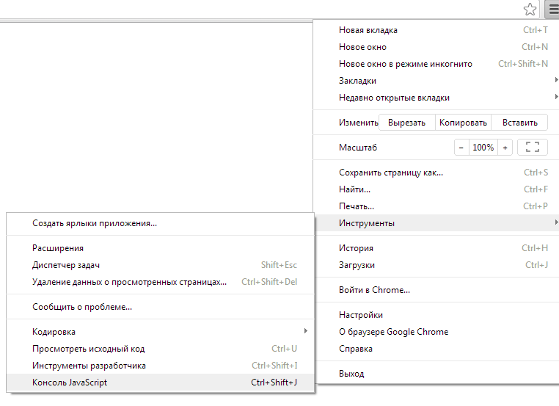
отладка javascript-программ в chrome

Slide 15
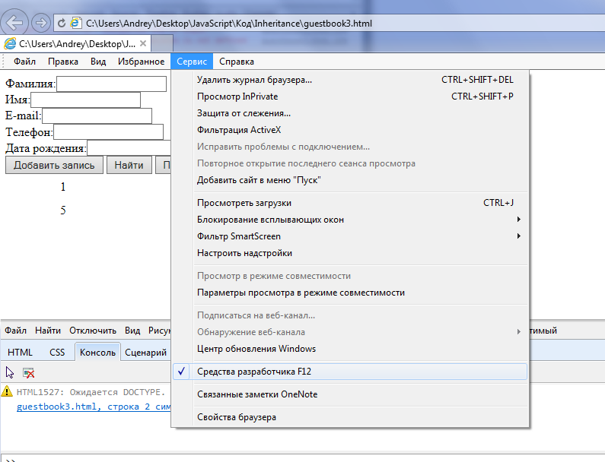
отладка javascript-программ в explorer

Slide 16

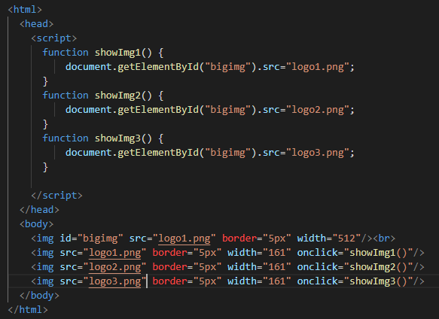
пример 2. создание галереи изображений
Изображения меняются при нажатии на маленький экземпляр

Slide 17
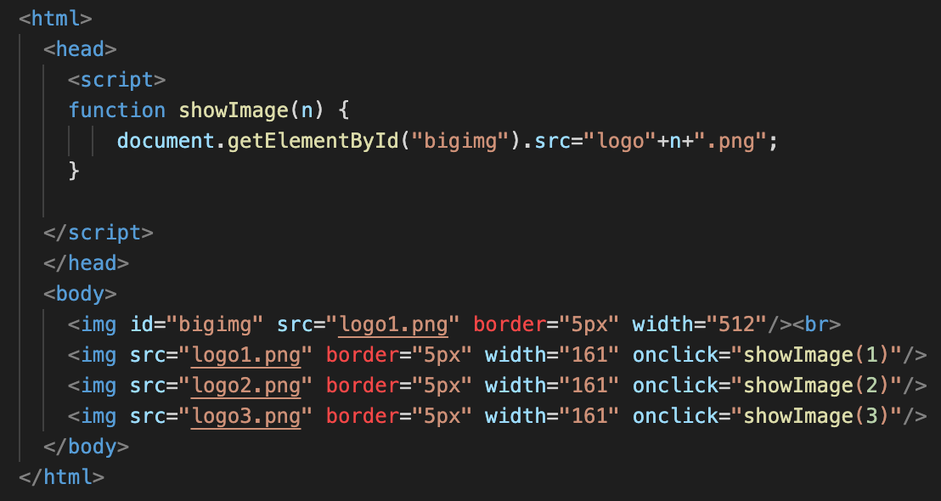
пример 2 (модификация) Использование аргумента функции
Знак «+» для строк работает как конкатенация (объединение)
Объявление формального аргумента функции
Передача фактического аргумента функции

Slide 18

изменение рамки выделенного изображения
document.getElementById(«image»).style.borderColor = «red»;

Slide 19
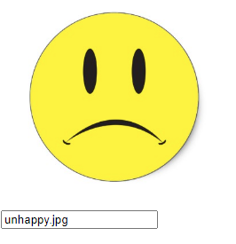

практическое задание
Выполните одно из заданий на выбор
Реализуйте смену пяти картинок по клику мыши на картинку; при этом рядом должно быть создано текстовое поле, где отображается название картинки синхронно с изменением картинки
Усовершенствуйте галерею фотографий из примера 2.
Увеличить число изображений до 4
При нажатии на большое изображение картинка
должна меняться на следующую циклически
Рамка выбранного маленького изображения
должна менять цвет

Slide 20
Документация и справочные материалы
Справочник по HTML и CSS
htmlbook.ru
Учебник по HTML и CSS
w3schools.com
Учебник по HTML и JavaScript
learn.javascript.ru

Slide 21
Спасибо за внимание
!

